Slide 1
RETAIL DECISION AGENT
产品介绍 · V2.0
2026 年 9 月 30 日 · 面向全国连锁零售企业
零售经营决策系统
把「发现 → 归因 → 建议 → 执行」做成一条可审计的自动闭环，
而不是再给门店加一张报表。
自动发现异常
根因分析
补货 / 促销建议
授权范围内执行
统计检测主动扫描
九类假设 + 证据链
约束检查 + ROI
低风险自动 · 高风险审批
在线预览 https://shenyuanyuan77.github.io/retail-decision-agent/
零售经营决策系统 · 产品介绍 V2.0

Slide 2
问题 / THE PROBLEM
02
经营异常每天都在发生，
但发现它的人往往不是最该知道的人。
门店靠人巡检、靠经验判断。从异常发生到被处理，中间隔着好几层传递。
发现晚
归因难
动作慢
不可控
销量骤降往往在周会报表上才被看到，此时已经损失了数天销量。
缺货、竞品、天气、客诉都能造成下跌，凭经验猜容易猜错方向。
分析完还要跨部门沟通，等补货到店，窗口期已经过去。
就算让系统自动执行，谁来保证它不会做出越界动作。
周报 → 损失数天
四类以上混淆因素
跨部门传递
缺少硬边界
传统数据看板只回答了「发生了什么」。 真正缺的是另外三件事：为什么发生、该怎么办、办了之后效果如何。
50 店 · 500 SKU · 180 天 · 每天约 2.8 万个门店-SKU 组合待体检
零售经营决策系统 · 产品介绍 V2.0

Slide 3
产品定位 / POSITIONING
03
把「发现 → 归因 → 建议 → 执行」
做成一条自动闭环
设计立场
系统不以「自动化」为唯一目标。
所有高风险动作的判断权始终留在人手中，
Agent 的服务身份硬上限为 L2。
并让每一步都可审计。接入门店、销售、库存供应链、会员、客服与外部数据六大系统。
01
自动发现
持续扫描销售数据，主动发现销量异常，无需人工发起
02
根因分析
对每个异常并行验证九类假设，输出带证据链与置信度的根因 Top3
高风险动作 100% 转人工 · 拒绝同样留痕
03
建议生成
按根因匹配打法库，生成补货或促销建议，含约束检查与成本收益估算
与传统看板的本质区别
看板回答「发生了什么」；本产品回答「为什么、怎么办、效果如何」，并把每一步交给可控可审计的 Agent 执行。
04
授权执行
低风险动作自动执行，高风险动作强制转人工审批，全程留痕
零售经营决策系统 · 产品介绍 V2.0

Slide 4
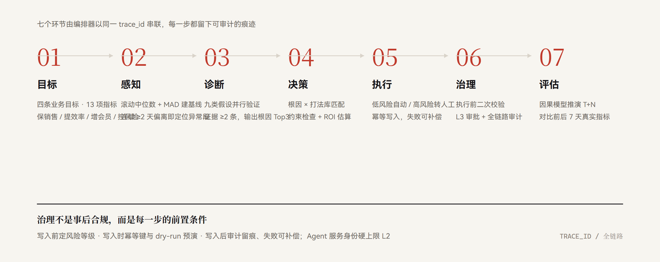
工作方式 / THE LOOP
04
一条异常，七个环节，环环相扣
从被发现，到被验证改善。每一步都留下可审计的痕迹。
七个环节由编排器以同一 trace_id 串联
零售经营决策系统 · 产品介绍 V2.0

Slide 5
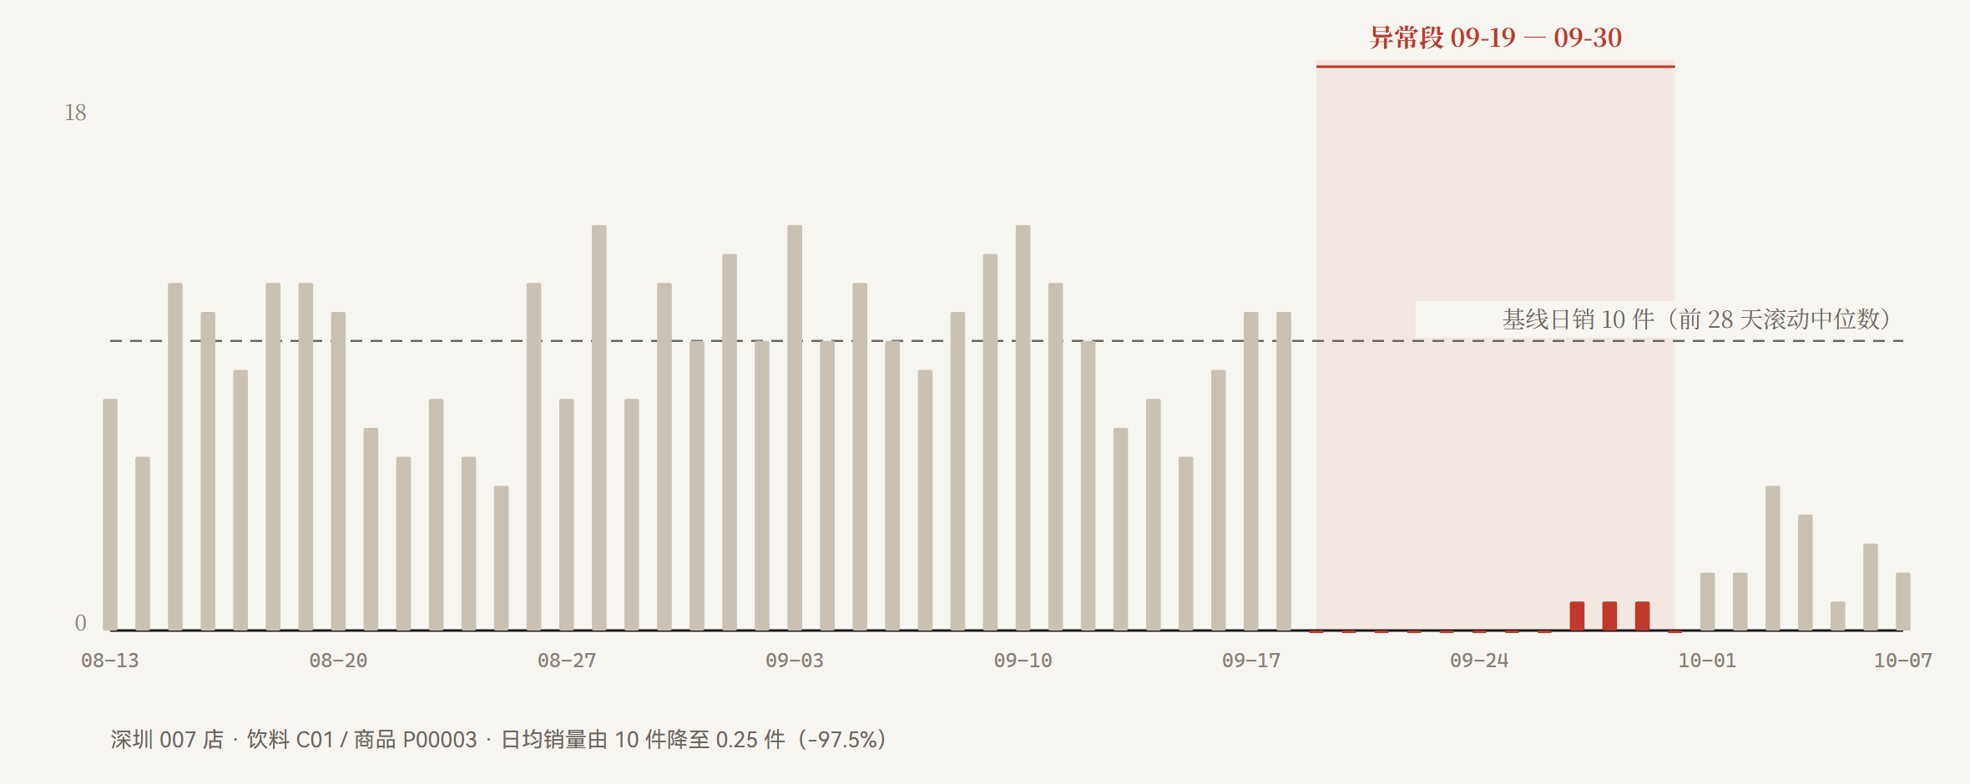
能力 R2 · 感知 / PERCEPTION
05
异常不是猜出来的，是从数据里算出来的
深圳 007 店 · 饮料 C01 · 商品 P00003：前 28 天日销稳定在 10 件，9 月 19 日起连续 12 天归零。
检测算法
建立基线
前 28 天滚动中位数与 MAD（中位数绝对偏差）
逐日打分
近 14 天逐日计算 z-score 与偏差比例
识别异常段
连续 ≥2 天偏离成段，允许 1 天噪声桥接
输出证据
基线参数、逐日观测值与库存快照随异常同存
用统计而不是大模型
同样的数据必须给出同样的结论。
无需人工发起 · 支持每小时定时扫描
零售经营决策系统 · 产品介绍 V2.0

Slide 6
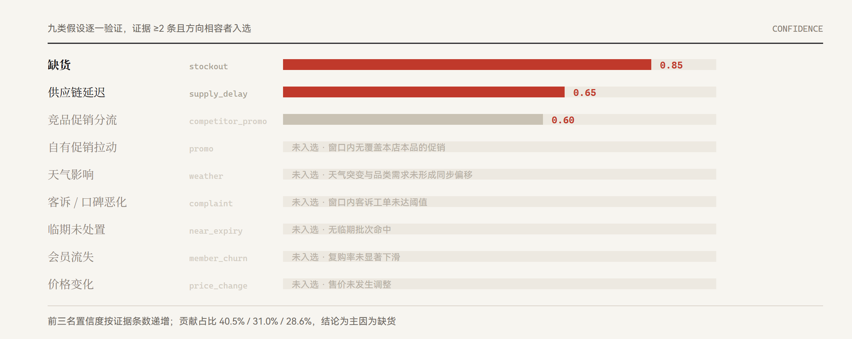
能力 R3 · 诊断 / DIAGNOSIS
06
九类假设逐一验证，只认证据不认感觉
证据 ≥2 条且方向相容者入选；证据不足时显式转人工，不强行给结论。
证据从哪来
每类假设只调用只读工具取数：
库存 · 补货单 · 客服工单
促销活动 · 天气 · 竞品促销
会员复购 · 价格记录
工具返回什么，Agent 就看到什么。
不直接读底层表。
每根因 ≥2 条证据
证据不足时显式转人工，
不强行给结论。
本页数据来自缺货型异常 ano_a75909439adc 的真实诊断记录
零售经营决策系统 · 产品介绍 V2.0

Slide 7
能力 R4 · 决策 / DECISION
07
建议卡不是一句话，而是带参数与 ROI 的可执行方案
先建议后执行：每个动作都以建议卡形式产生，人能看到它要做什么、值不值。
补货下单 自动执行
补货下单 自动执行
促销活动 自动执行
促销活动 需审批
根因 · 缺货 / 供应链延迟
根因 · 自有促销拉动
根因 · 客诉 / 口碑恶化
根因 · 竞品促销分流
预估成本
¥50
预估成本
¥36
预估成本
¥73
预估成本
¥77
预估收益
¥316
预估收益
¥67
预估收益
¥78
预估收益
¥74
ROI
6.38
ROI
1.89
ROI
1.08
ROI
0.96
销量恢复
90%
销量恢复
90%
销量恢复
—
销量恢复
—
cover_days ≤ 21 ✓ moq_multiple ✓
cover_days ≤ 21 ✓ moq_multiple ✓
margin_floor ✓ discount ≤ 30 ✓ budget ≤ cap ✓
margin_floor ✓ discount ≤ 30 ✓ budget ≤ cap ✓
约束不通过的候选直接丢弃，不进入人工判断 —— 建议约束违反率 0。
数据来源：本机演示系统实跑的 4 张建议卡
零售经营决策系统 · 产品介绍 V2.0

Slide 8
能力 R5 · 治理 / GOVERNANCE
08
自动执行、转人工、直接拒绝：三条通道各有明确边界
边界写死在策略里，不依赖执行者的自觉；Agent 服务身份硬上限 L2。
自动执行
转人工审批
直接拒绝
低风险 · Agent 授权范围内
高风险 · L3 风控审批人决定
L4 禁止 · 策略层拦截
常规补货
折扣超过 10%
折扣超过 30%
覆盖天数 ≤21 天，数量取整到 MOQ 倍数
直接影响毛利与品牌定位，必须由人判断
超出正常经营判断区间，直接拒绝
小额促销 / 临期折价
预算超过 1 万
预算超过 10 万
折扣 ≤10% 且预算 ≤1 万且不破毛利底线
涉及费用承诺，超出授权额度即转人工
重大费用支出不属于 Agent 权限
客服回访任务
任何价格变更 / 跨区调拨
白名单外的动作
针对客诉工单创建，由门店执行整改
竞争与合规双重敏感，一律人工确认
只可调用登记在册的写工具
执行阶段 Policy Engine 会再校验一次，构成纵深防御；被拒绝的请求同样写入审计日志。
零售经营决策系统 · 产品介绍 V2.0

Slide 9
治理 / WRITE SAFETY
09
写操作四保险：解决重复提交、误操作、无法追责、写错无法回退
所有写接口统一经过一个受控写入入口，业务系统不暴露裸写通道。
01
02
03
04
幂等
预演
审计
补偿
相同幂等键 + 相同请求 → 重放首次结果，不重复下单；键相同但请求不同 → 直接拒绝
任何写入可 dry-run，不落库但仍在审计日志留下一条 dry_run 记录
成功、拒绝、失败与预演均写审计日志，trace_id 贯穿全链路
补货、调拨、促销、工单均支持补偿回退，库存与单据同步恢复
解决：重试与网络抖动导致重复下单
解决：误操作：先看预览再决定
解决：事后无法回答「谁做了什么」
解决：写错之后无法回退
受控写入 = 幂等检查 → dry-run 判定 → 真实写入 → 审计留痕 → 失败补偿
零售经营决策系统 · 产品介绍 V2.0

Slide 10
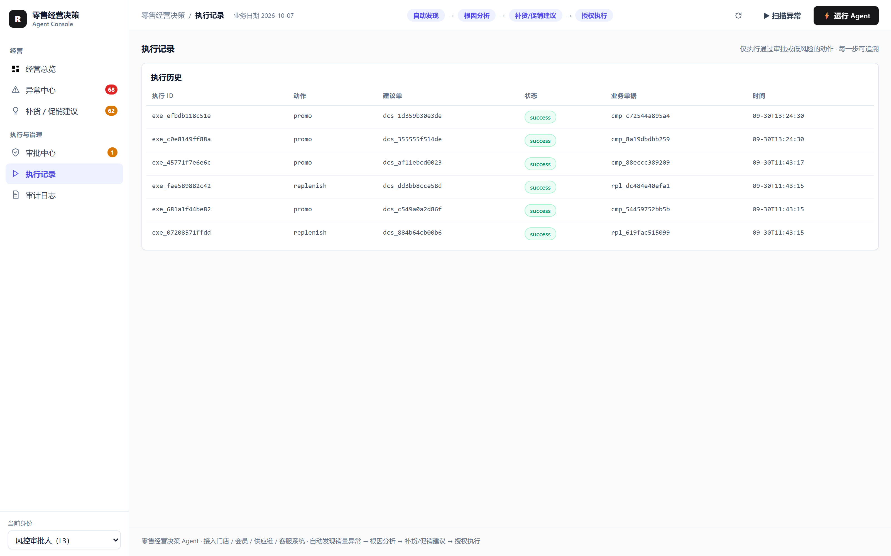
实证 / EVIDENCE
10
跑一次 Agent，四步结果全部落库
本机演示系统实跑记录（业务日期 2026-10-07）：41 条异常完成诊断、3 张建议卡、2 条自动执行、1 条转审批。
执行记录说明什么
每条执行都关联单据
补货对应补货单号，促销对应活动编码，可回到业务系统核对
状态机管理
待执行 → 执行中 → 成功 / 失败 → 已补偿，失败同样可见
trace 贯穿
每条记录携带 trace_id，可在审计日志还原完整链路
每一步都可回溯
其余页面均以重绘图表呈现，保证版式统一
零售经营决策系统 · 产品介绍 V2.0

Slide 11
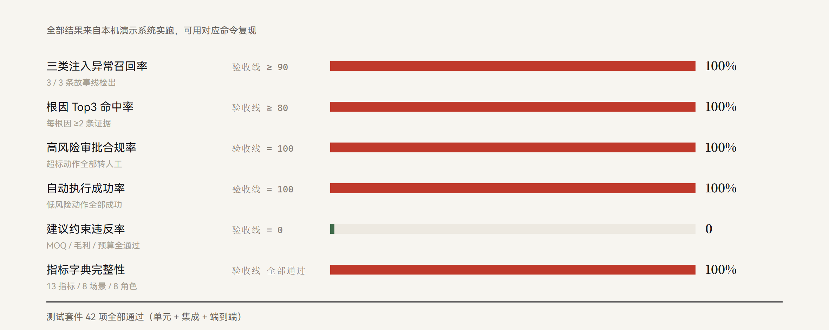
交付 / ACCEPTANCE
11
验收指标全部达标，且都能用命令复现
三类注入异常召回率、根因命中率、约束违反率、审批合规率，均有对应的可执行命令。
复现命令
全量测试
pytest tests/ -v
指标字典
python scripts/validate_metrics.py
快速演示
python scripts/demo.py --small
接口文档
/docs（Swagger UI）
42 项测试全部通过
单元 + 集成 + 端到端
所有数据由 Mock 系统按固定种子生成，同一命令可完整复现
零售经营决策系统 · 产品介绍 V2.0

Slide 12
落地 / ADOPTION
12
三种部署方式任选，本地零配置可跑通全链路
首次启动自动安装依赖并生成演示数据，约 1 分钟；在线只读预览供外部查看。
一键脚本（推荐）
容器
手动
scripts\start.bat / bash scripts/start.sh
docker compose up --build
pip install -r backend/requirements.txt
首次自动生成数据，适合演示与快速体验
适用于容器化环境与 CI，无需本机 Python
便于二次开发，可指定数据规模与种子
三条典型使用路径
首次体验
10 分钟跑通闭环：启动服务 → 运行 Agent → 核对证据链 → 处理一条高风险审批
日常巡检
每天 5 分钟：总览看计数 → 异常按严重度处理 → 建议复核 ROI → 审计溯源
对外演示
先跑一次 Agent 让页面有真实数据，再用证据链与审计日志证明可核对
控制台 http://127.0.0.1:8300 ｜ 接口文档 /docs
零售经营决策系统 · 产品介绍 V2.0

Slide 13
RETAIL DECISION AGENT
THANK YOU
让每一次经营异常，
都有人接得住。
自动发现 · 根因可查 · 建议可算 · 执行可控 · 全程可审计
在线预览
https://shenyuanyuan77.github.io/retail-decision-agent/
代码仓库
https://github.com/shenyuanyuan77/retail-decision-agent
本地启动
scripts\start.bat（Windows） / bash scripts/start.sh

